Slide 1
PYTHON DESENVOLVIMENTO WEB
AULA 08
Motivacionais:
Cada erro é uma oportunidade de aprendizado; cada bug resolvido é um passo mais perto da excelência
O código que você escreve hoje é a base das inovações de amanhã.
Persistência é a chave: se você não desistir, eventualmente encontrará a solução
Pessoal adiantar a criação conta no GITHUB !!!
(quem ainda não tem)
Prof. Daniel Mesquita danielme17@gmail.com

Slide 2

PY WEB
O que é o desenvolvimento web?

Slide 3
PY WEB
O que é o desenvolvimento web?
O desenvolvimento web cria aplicações acessadas por navegadores ou APIs.
O que é uma API?

Slide 4
PY WEB
O que é o desenvolvimento web?
O desenvolvimento web cria aplicações acessadas por navegadores ou APIs.
O que é uma API?
(Application Programming Interface, ou Interface de Programação de Aplicações)
Basicamente um serviço web destinado a comunicação entre softwares.
Ou uma página feita para robôs

Slide 5



PY WEB
Quais os componentes básicos de uma aplicação Python?

Slide 6
PY WEB
Quais os componentes básicos de uma aplicação Python?
Usuário
Computador (host)

Slide 7
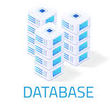
PY WEB
Quais os componentes básicos de uma aplicação Python?
Usuário
Computador (host)
Banco de Dados **

Slide 8
PY WEB
Quais os componentes básicos de uma aplicação WEB?

Slide 9
PY WEB
Quais os componentes básicos de uma aplicação WEB?
Usuário

Slide 10
PY WEB
Quais os componentes básicos de uma aplicação WEB?
Usuário
Computador (host)
Também conhecido como?

Slide 11
PY WEB
Quais os componentes básicos de uma aplicação WEB?
Usuário
Computador (host)
Front-end (interface do usuário: HTML, CSS, JavaScript)

Slide 12
PY WEB
Quais os componentes básicos de uma aplicação WEB?
Usuário
Computador (host)
Front-end (interface do usuário: HTML, CSS, JavaScript)
Servidor WEB
Também conhecido como?

Slide 13
PY WEB
Quais os componentes básicos de uma aplicação WEB?
Usuário
Computador (host)
Front-end (interface do usuário: HTML, CSS, JavaScript)
Servidor WEB
Back-end (lógica do servidor: Python, bancos de dados).

Slide 14
PY WEB
Quais os componentes básicos de uma aplicação WEB?
Usuário
Computador (host)
Front-end (interface do usuário: HTML, CSS, JavaScript)
Servidor WEB
Back-end (lógica do servidor: Python, bancos de dados).
Banco de Dados **

Slide 15
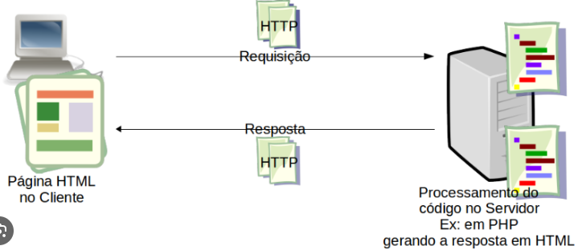
PY WEB
Arquitetura Web Básica?
Cliente (navegador) faz requisições.
Servidor processa e retorna respostas (HTTP).

Slide 16
PY WEB
Componentes do Front-End
Navegador WEB
HTML?

Slide 17

PY WEB
Componentes do Front-End
HTML:
Estrutura e conteúdo da página (tags como <div>, <h1>, <form>).

Slide 18
PY WEB
Componentes do Front-End
HTML:
Estrutura e conteúdo da página (tags como <div>, <h1>, <form>).
CSS?

Slide 19
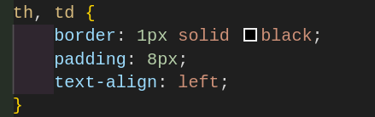
PY WEB
Componentes do Front-End
HTML:
Estrutura e conteúdo da página (tags como <div>, <h1>, <form>).
CSS:
Estilização (cores, layout, responsividade).

Slide 20
PY WEB
Componentes do Front-End
HTML:
Estrutura e conteúdo da página (tags como <div>, <h1>, <form>).
CSS:
Estilização (cores, layout, responsividade).
JavaScript?

Slide 21
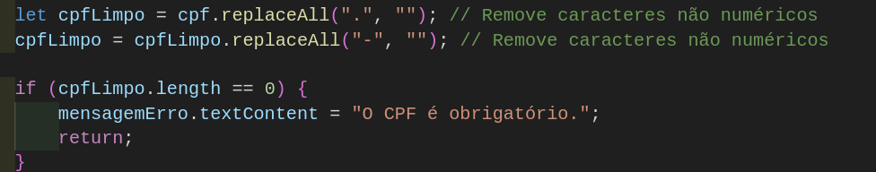
PY WEB
Componentes do Front-End
HTML:
Estrutura e conteúdo da página (tags como <div>, <h1>, <form>).
CSS:
Estilização (cores, layout, responsividade).
JavaScript:
Interatividade (eventos, manipulação do DOM).

Slide 22
PY WEB
Componentes do Front-End
HTML:
Estrutura e conteúdo da página (tags como <div>, <h1>, <form>).
CSS:
Estilização (cores, layout, responsividade).
JavaScript:
Interatividade (eventos, manipulação do DOM).
Python?

Slide 23

PY WEB
Componentes do Front-End
HTML:
Estrutura e conteúdo da página (tags como <div>, <h1>, <form>).
CSS:
Estilização (cores, layout, responsividade).
JavaScript:
Interatividade (eventos, manipulação do DOM).
Python?

Slide 24
Esclarecimentos
Método de ensino - Conceitos / Memorização
Pesquisa / ChatGPT
Critérios de avaliação, indicadores

Slide 25

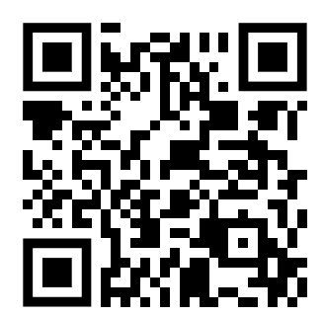
Let’s Work
Problema 1:
Crie um arquivo HTML com parágrafos com sugestões para melhoria das nossas aulas
Utilize CSS para mudar cor e coloque uma borda
Utilize javascript para mudar o tema quando o mouse passar em cima (evento mouseover)
Faça um pull request da resposta em um diretório
com seu nome na pasta aula08 no github --->

Slide 26
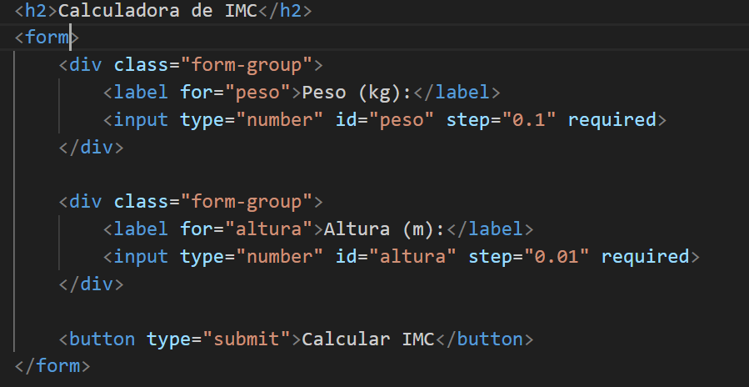
Let’s Work
Problema 2:
Dado o formulário HTML abaixo, implemente uma função JS que calcule IMC (índice de massa corporal)
Ponto extra para quem criar um novo layout (CSS)

Slide 27
Let’s Work
Problema 3:
Crie uma div com classe "container" que deve:
Ter 80% da largura da tela
Centralizar horizontalmente
Ter fundo cinza claro (#f0f0f0)
Conter parágrafos com texto escuro (#333) e fonte 1.2em

Slide 29
PY WEB
Componentes do Back-end
Servidor Web:
Apache, Nginx, Gunicorn.
Banco de Dados:
MySQL, PostgreSQL, MongoDB.
Linguagem de Programação:
Python, Node.js, PHP.

Slide 33
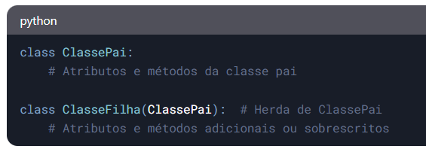
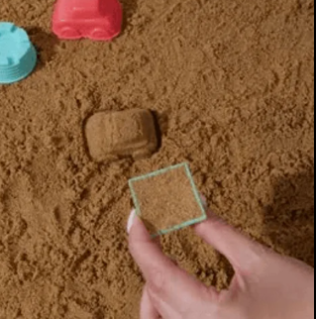
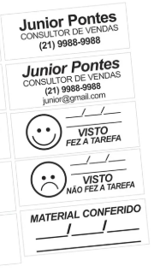
POO Recap
O que é uma classe (class) ?
O que é Herança?

Slide 34
POO Recap
O que é Herança ?
Em Python, herança é um conceito fundamental da programação orientada a objetos (POO) que permite que uma classe (chamada classe filha ou subclasse) herde atributos e métodos de outra classe (chamada classe pai ou superclasse). Isso promove a reutilização de código e a organização hierárquica.

Slide 35
Let’s Work
Problema 1:
Crie um looping que instancie um objeto ContaBancaria 100 e guarde-o numa lista bilhoes de vezes

Slide 36
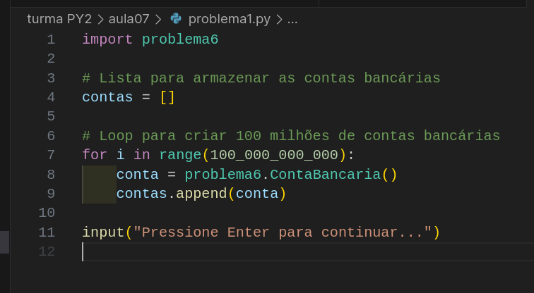

Slide 37
Let’s Work
Problema 2:
Dado o código a seguir, defina a classe Livro

Slide 38
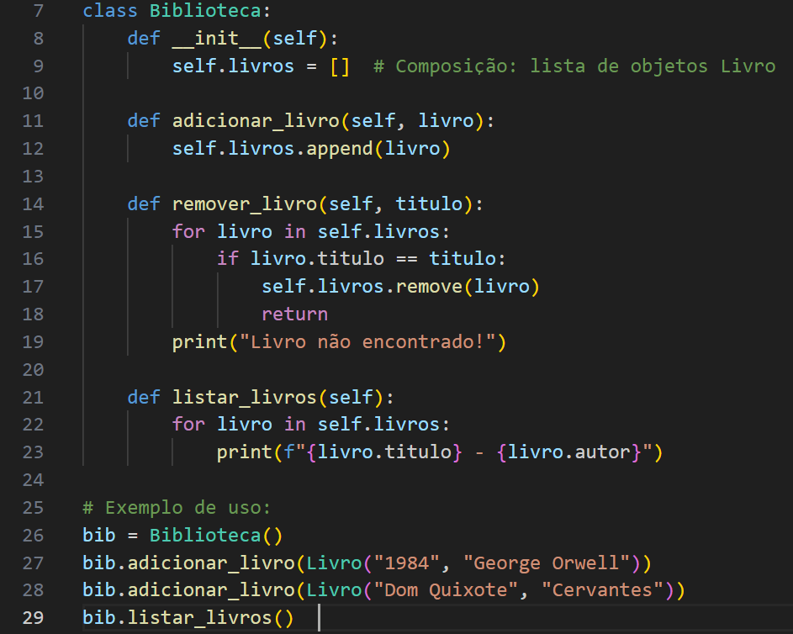

Slide 39
Let’s Work
Problema 3:
Usando random.randint(incio, fim) Crie uma função loteria que gere um numero aleatório dentro do range 1 a 10

Slide 40
Let’s Work
Problema 4:
Usando random.randint(incio, fim) Crie uma função loteria que gere um numero aleatório dentro do range 1 a 10

Slide 41
POO
Atividade valendo nota
Cada aluno vai

Slide 44
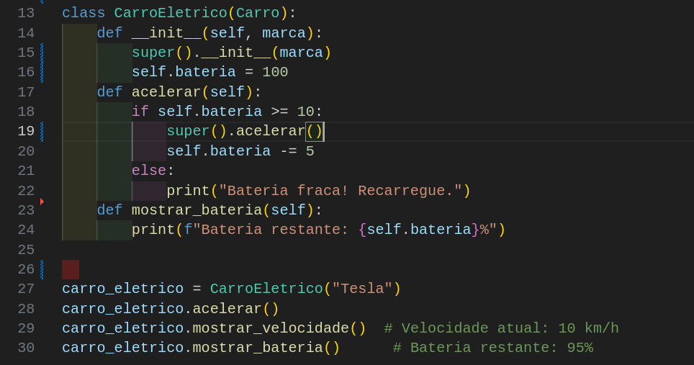
POO Recap
Cada aluno explique uma linha do código abaixo

Slide 45
POO Recap
Por que objetos são importantes?
O...

Slide 46
POO Recap
Por que objetos são importantes?
Organização: Agrupam dados e comportamentos relacionados.
R...

Slide 47
POO Recap
Por que objetos são importantes?
Organização: Agrupam dados e comportamentos relacionados.
Reúso: Classes podem ser reaproveitadas para criar múltiplos objetos.
A...

Slide 48
POO
Encapsulamento?

Slide 49
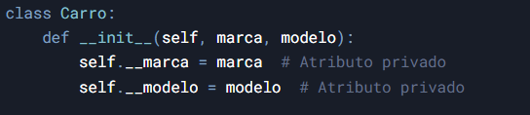
POO
Encapsulamento?
Em Python, todos os atributos e métodos são públicos por padrão, o que significa que podem ser acessados e modificados diretamente de fora da classe.
Para indicar que um atributo ou método é privado (ou seja, não deve ser acessado diretamente de fora da classe), utiliza-se um sublinhado duplo (__) antes do nome.

Slide 50
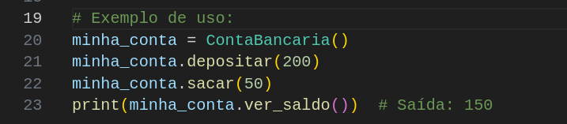
Let’s Work
Problema 4:
Crie uma classe ContaBancaria com:
Atributo privado saldo (inicial 0).
Método depositar(valor) que adiciona ao saldo.
Método sacar(valor) que verifica se há saldo suficiente.
Método ver_saldo() que retorna o saldo.

Slide 51
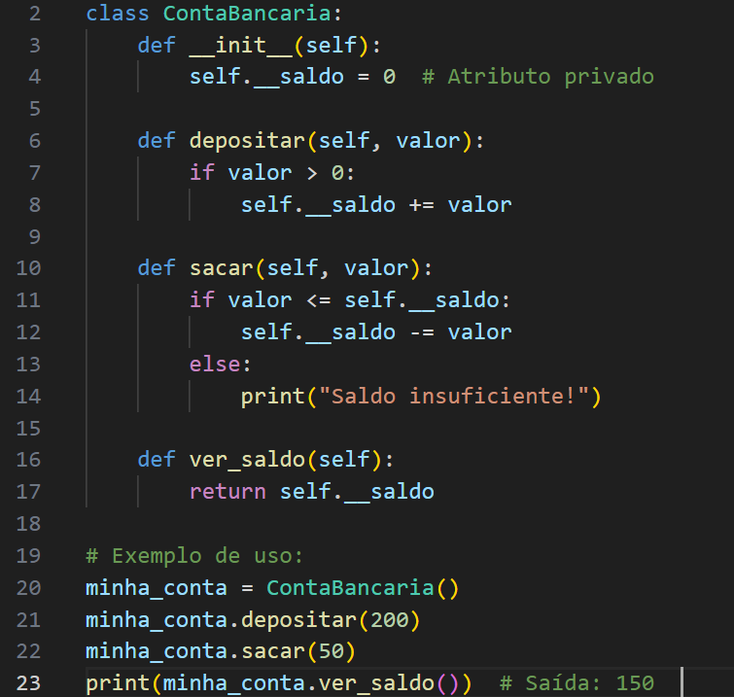

Slide 52
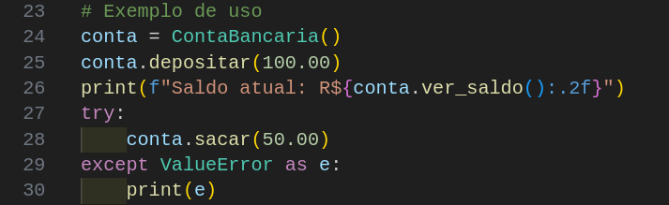
Let’s Work
Problema 5:
Atualize a classe conta bancaria para levantar erros usando raise ValueError(“msg”) em caso de erros (valor negativo ou s/ saldo)

Slide 53
Let’s Work
Problema 6:
Atualize a classe ContaBancaria, agora com
histórico de movim. (valor, data e hora, observação, tipo)
método extrato()

Slide 54
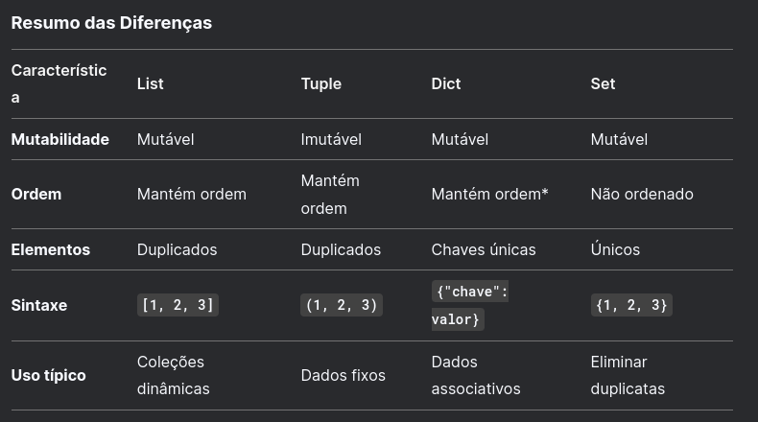

Slide 55
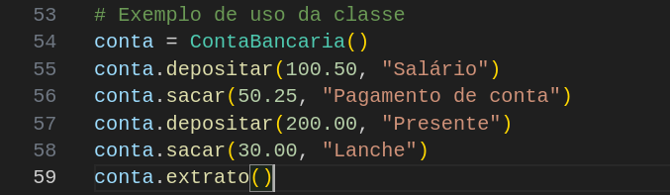
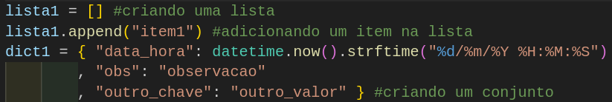
Let’s Work
Problema 6:
Atualize a classe ContaBancaria, agora com
histórico de movim. (valor, data e hora, observação, tipo)
método extrato()

Slide 57
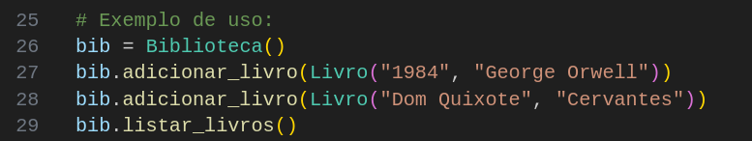
Let’s Work
Problema 7:
Crie uma classe Biblioteca que contém uma lista de objetos Livro.
A classe Livro tem titulo e autor.
A classe Biblioteca deve ter métodos para adicionar, remover e listar livros.

